Slide 1

Votre outil de souscription d’épargne salariale et retraite
Easiris
Caisse d’Epargne
Mars 2021
C’EST ÇA, ÊTRE INVESTI DANS L’AVENIR DES ENTREPRISES
Menu cliquable :
Présentation
d’Easiris
Accès au portail
Simulation et souscription
1er versement du dirigeant
Parcours d’intéressement
Après la souscription

Slide 2

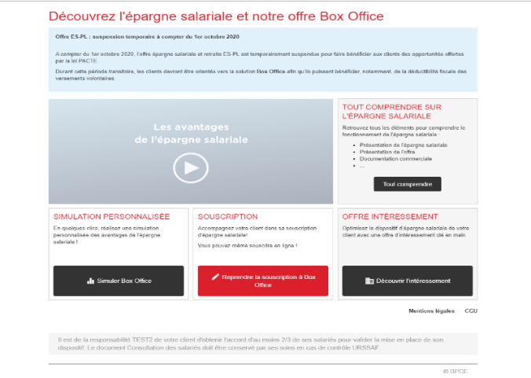
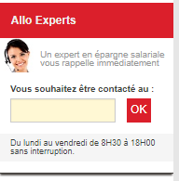
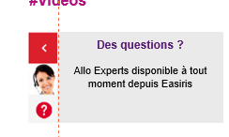




Easiris : Qu’est ce que c’est ?
Menu cliquable :
Menu cliquable :
Menu cliquable :
Menu cliquable :
Présentation d’Easiris
Accès au portail
Page d’accueil Easiris
Votre portail Easiris
Page pédagogique
La simulation
La souscription
La signature électronique du contrat
EASIRIS, c’est votre outil 100 % digital de présentation, simulation et de souscription dédié à l’épargne salariale et retraite.
Accessible depuis votre poste de travail, vous pourrez proposer à vos clients :
L’offre PEI / PERCOL-I BOX OFFICE,
L’offre Intéressement.
Le 1er versement
La signature électronique du versement
Comprendre l’intéressement
Le parcours intéressement
Un besoin en particulier ? Allo Experts toujours à vos côtés.
Utilisez le Web Call Back pour être rappelé en quelques minutes par un expert.
Allo Experts
Vidéo
Présentation clients
Simulation par univers de besoin
Parcours
100 % digital
Des experts à vos côtés
Après la souscription
Pour aller plus loin

Slide 3
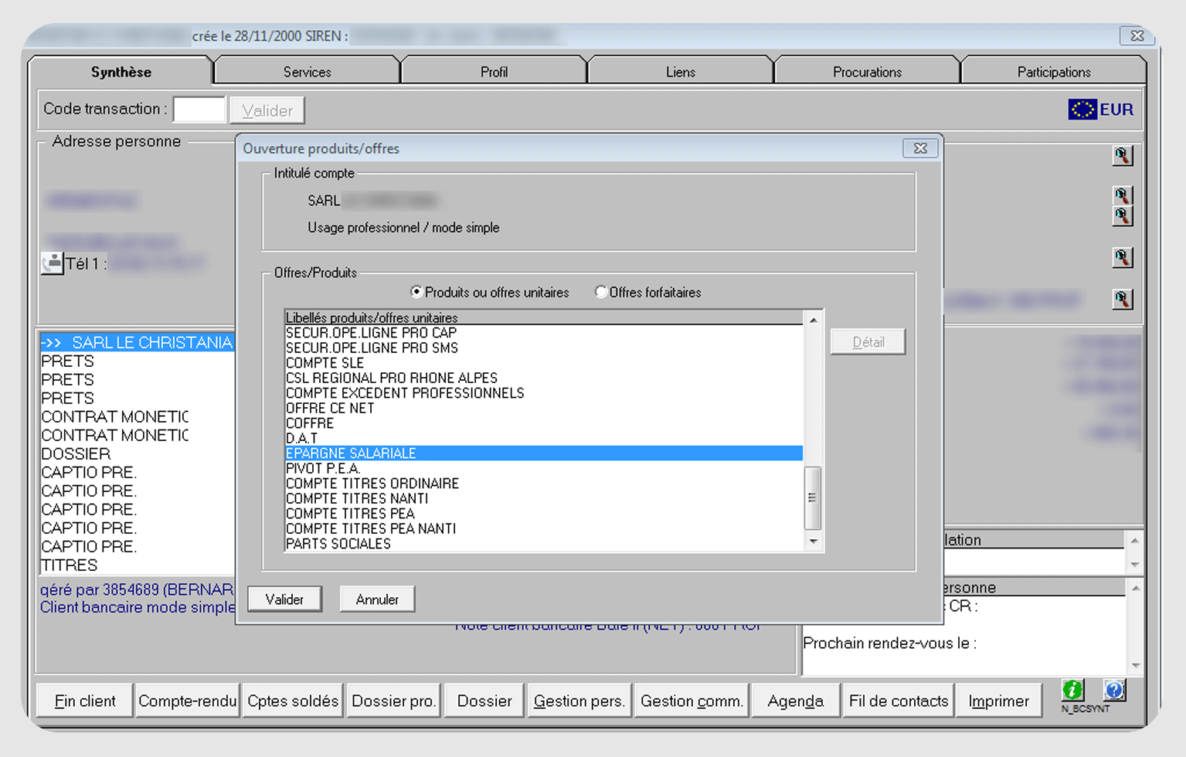
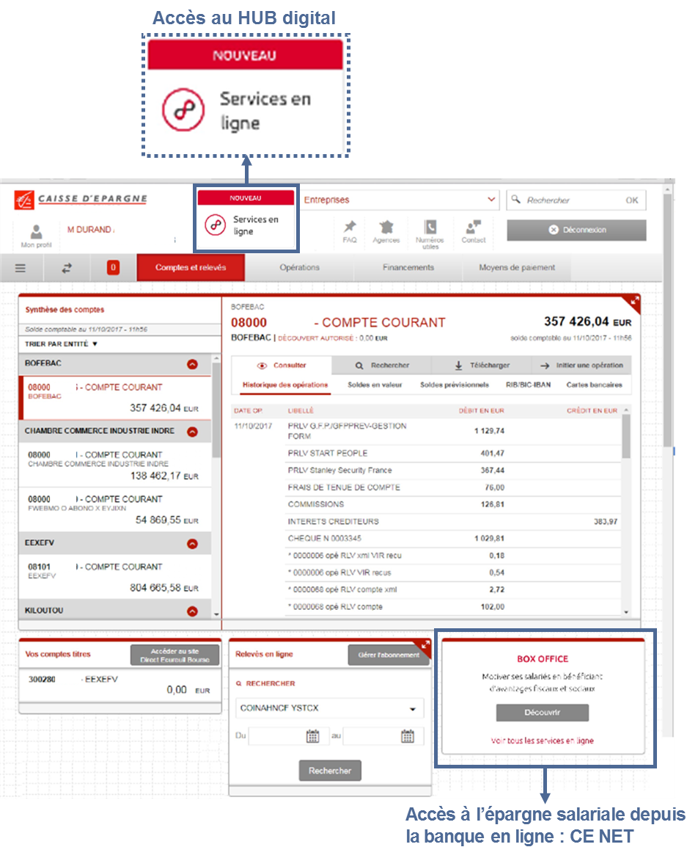
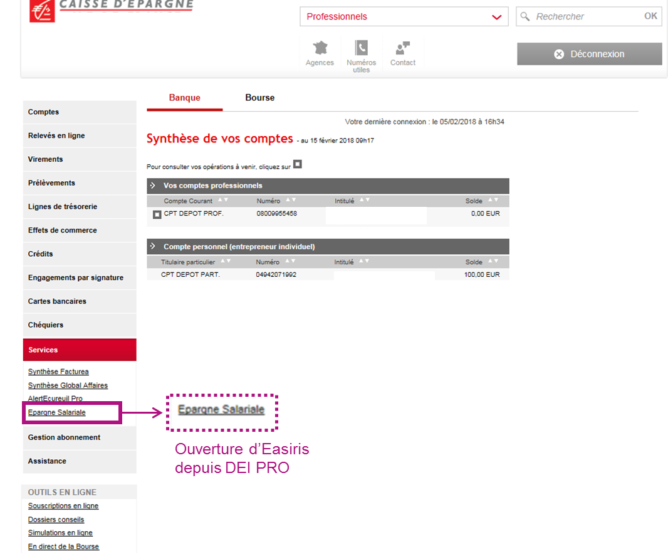

Comment accéder au portail ?
Menu cliquable :
Menu cliquable :
Menu cliquable :
Menu cliquable :
Présentation d’Easiris
Accès au portail
Page d’accueil Easiris
Page pédagogique
La simulation
La souscription
La signature électronique du contrat
Le 1er versement
La signature électronique du versement
Comprendre l’intéressement
Le client seul, depuis sa banque en ligne : DEI PRO ou CE NET.
Après identification et authentification.
Le parcours intéressement
Depuis le poste de travail MYSYS.
Allo Experts
Après la souscription
Pour aller plus loin

Slide 4
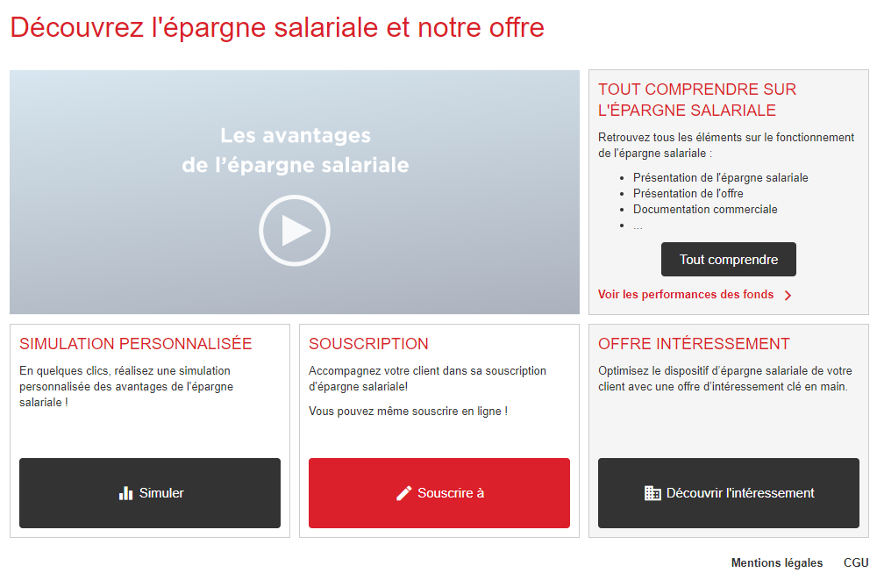
Bienvenue sur Easiris
Menu cliquable :
Menu cliquable :
Menu cliquable :
Besoin d’accompagnement ?
Cliquez pour être recontacté
Menu cliquable :
Présentation d’Easiris
Accès au portail
Page d’accueil Easiris
Page pédagogique
La simulation
Présentez l’épargne salariale et retraite en cliquant sur la vidéo
La souscription
La signature électronique du contrat
Le 1er versement
Accédez à la page pédagogique
La signature électronique du versement
Comprendre l’intéressement
Le parcours intéressement
Allo Experts
Après la souscription
Faites une simulation
Accédez à la souscription
Accédez à la page dédiée à l’intéressement
Pour aller plus loin

Slide 5
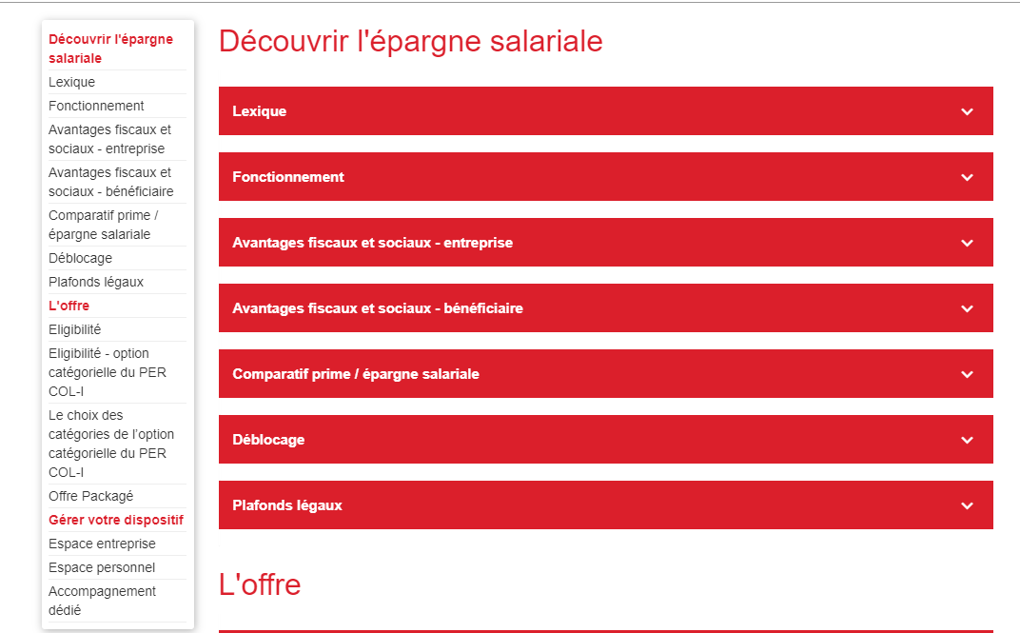
Un doute sur l’épargne salariale et retraite ?
Rendez-vous sur la page pédagogique
Menu cliquable :
Menu cliquable :
Menu cliquable :
Menu cliquable :
Présentation d’Easiris
Accès au portail
Page d’accueil Easiris
Page pédagogique
La simulation
La souscription
La signature électronique du contrat
Le 1er versement
La signature électronique du versement
Comprendre l’intéressement
Le parcours intéressement
Allo Experts
Après la souscription
Pour aller plus loin

Slide 6
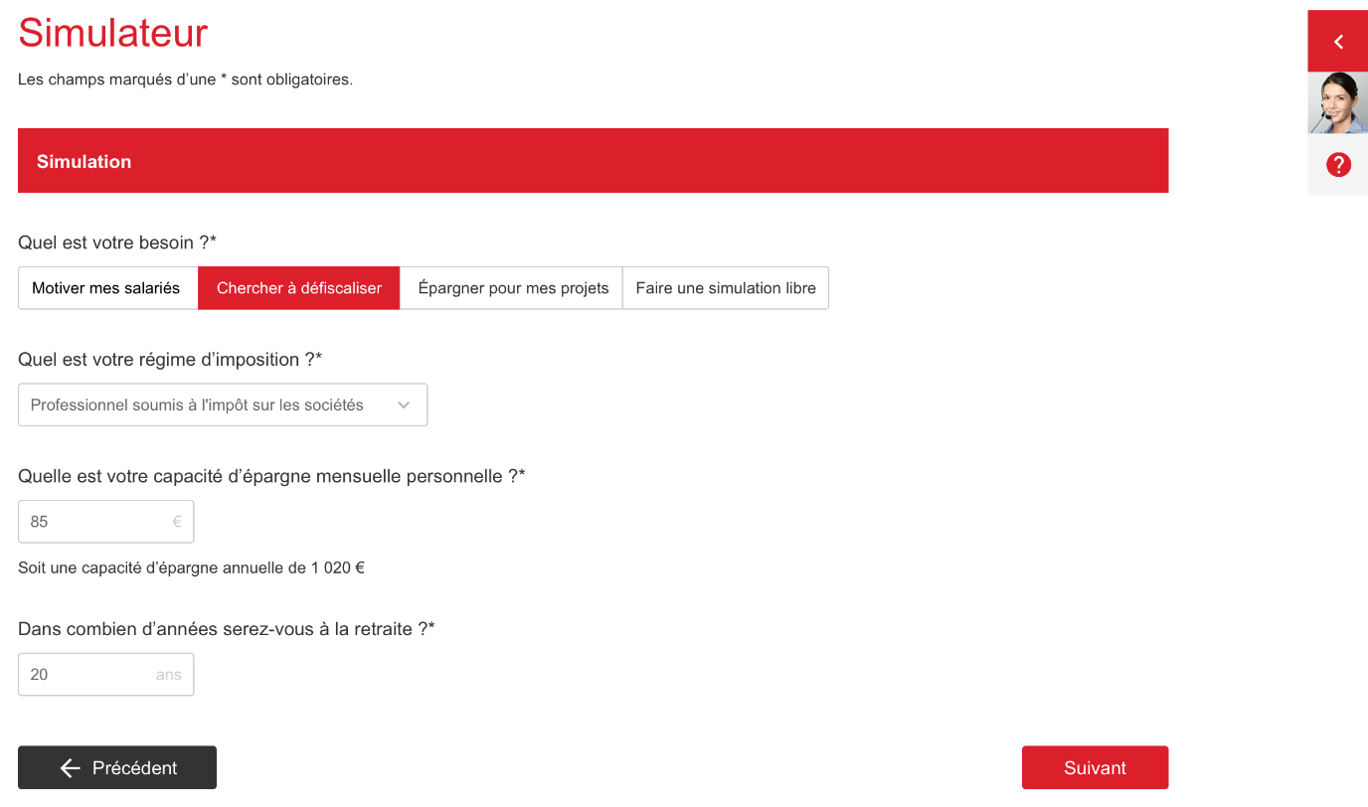
La simulation selon 4 univers de besoin
Menu cliquable :
Menu cliquable :
Menu cliquable :
Menu cliquable :
Présentation d’Easiris
Accès au portail
Page d’accueil Easiris
Page pédagogique
La simulation
4 univers de simulation
La souscription
La signature électronique du contrat
Le 1er versement
La signature électronique du versement
Comprendre l’intéressement
Type de simulation parmi 4 univers : « motiver mes salariés », « chercher à défiscaliser », « épargner pour mes projets », « faire une simulation libre ».
Le parcours intéressement
Allo Experts
Possibilité de télécharger ou d’envoyer par e-mail la simulation au client.
Après la souscription
Pour aller plus loin

Slide 7

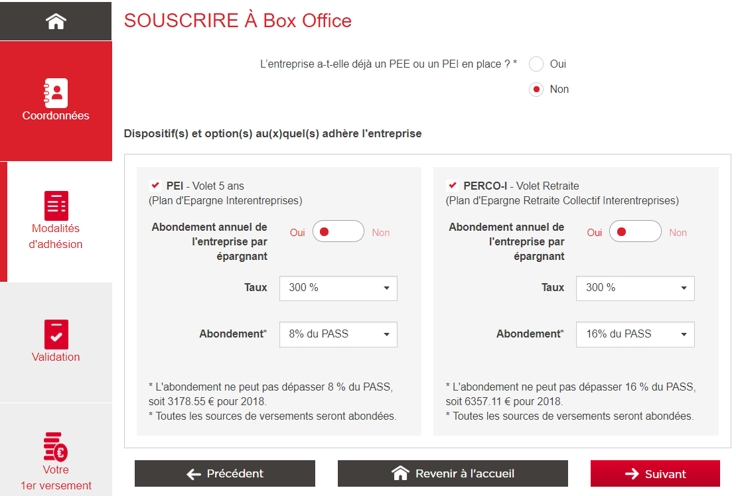

Passez à l’action : une souscription en 3 étapes
Menu cliquable :
Menu cliquable :
Menu cliquable :
Menu cliquable :
Présentation d’Easiris
Accès au portail
    Vérification et renseignement des informations du client.
Page d’accueil Easiris
Page pédagogique
La simulation
    Renseignement des choix d’abondement du client.
La souscription
La signature électronique du contrat
Le 1er versement
    Téléchargement des documents du client et passage à l’étape de signature de son contrat.
La signature électronique du versement
Comprendre l’intéressement
Le parcours intéressement
Allo Experts
En cliquant sur signer, vous passez directement à la signature électronique du bulletin de souscription. L’envoi à Natixis Interépargne est automatique.
Après la souscription
Pour aller plus loin

Slide 8
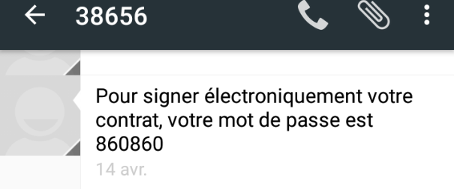
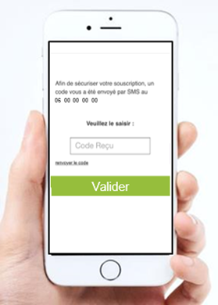
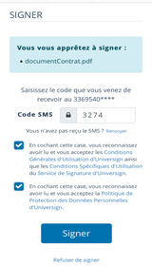
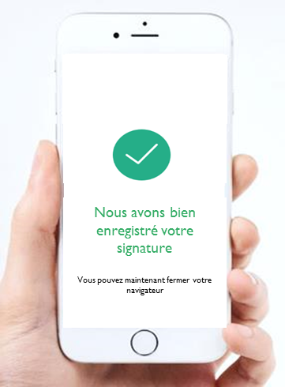
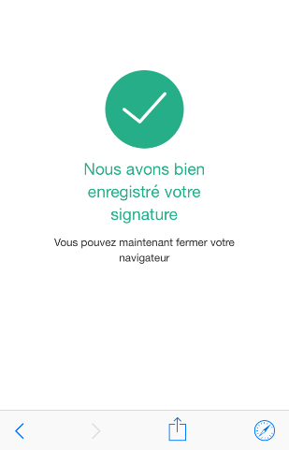
Il n’a jamais été aussi simple de signer son contrat grâce à la signature électronique
Menu cliquable :
Menu cliquable :
Menu cliquable :
Menu cliquable :
Présentation d’Easiris
Accès au portail
Page d’accueil Easiris
    Le client reçoit un lien par e-mail lui permettant d’accéder à son contrat (par mesure de sécurité ce lien est valable 24h).
Page pédagogique
La simulation
La souscription
    Le client saisit le code reçu par SMS et accepte les termes de la signature électronique.
La signature électronique du contrat
Le 1er versement
    Le client reçoit une confirmation de la signature électronique.
La signature électronique du versement
Comprendre l’intéressement
Le parcours intéressement
Allo Experts
Après la souscription
Pour aller plus loin

Slide 9
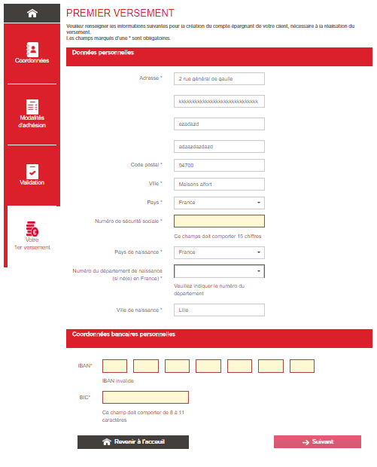

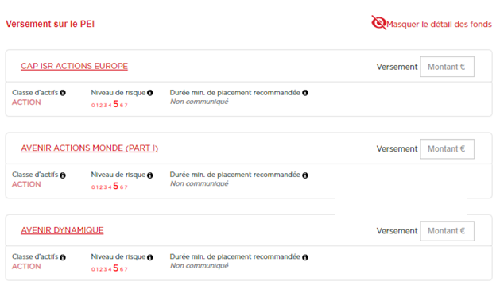
Le 1er versement du dirigeant, c’est maintenant !
Menu cliquable :
Menu cliquable :
Menu cliquable :
Menu cliquable :
Présentation d’Easiris
Accès au portail
      Renseignement des données personnelles et des coordonnées bancaires du client.
Page d’accueil Easiris
Page pédagogique
      Le n° de sécurité sociale est demandé afin de créer le compte épargnant du dirigeant.
      Les coordonnées bancaires doivent être celles du compte personnel du dirigeant.
La simulation
La souscription
        Choix de la périodicité du prélèvement : ponctuel, mensuel, trimestriel, semestriel.
La signature électronique du contrat
Le 1er versement
      Choix du supports de placement.
La signature électronique du versement
Comprendre l’intéressement
Le parcours intéressement
Allo Experts
Une fois que le contrat est enregistré au sein de NIE, le dirigeant reçoit son e-mail de bienvenue ainsi que ses accès à son Espace Entreprise et son Espace Personnel.
Après la souscription
Pour aller plus loin

Slide 10
La signature électronique du bulletin de versement en 3 étapes
Menu cliquable :
Menu cliquable :
Menu cliquable :
Menu cliquable :
Présentation d’Easiris
Accès au portail
Page d’accueil Easiris
La signature électronique du 1er versement du dirigeant sera disponible uniquement si le contrat a été signé électroniquement.
Page pédagogique
La simulation
    Le client reçoit un lien par e-mail lui permettant d’accéder à son contrat (par mesure de sécurité ce lien est valable 24h).
La souscription
La signature électronique du contrat
Le 1er versement
    Le client saisit le code reçu par SMS et accepte les termes de la signature électronique.
La signature électronique du versement
Comprendre l’intéressement
Le parcours intéressement
    Le client reçoit une confirmation de la signature électronique.
Allo Experts
Après la souscription
Pour aller plus loin

Slide 11
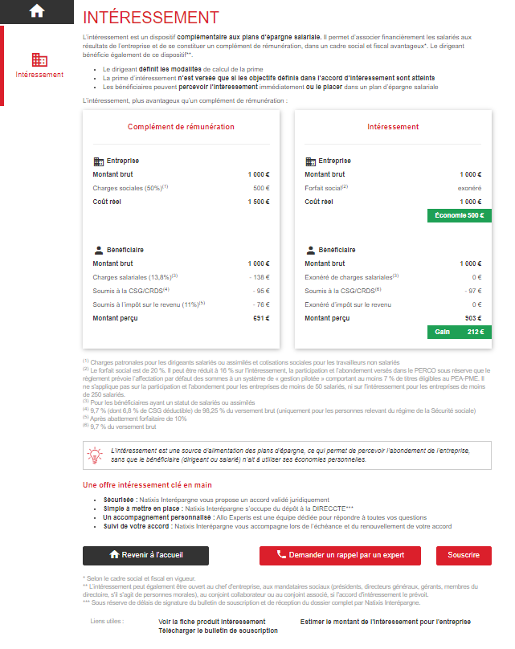
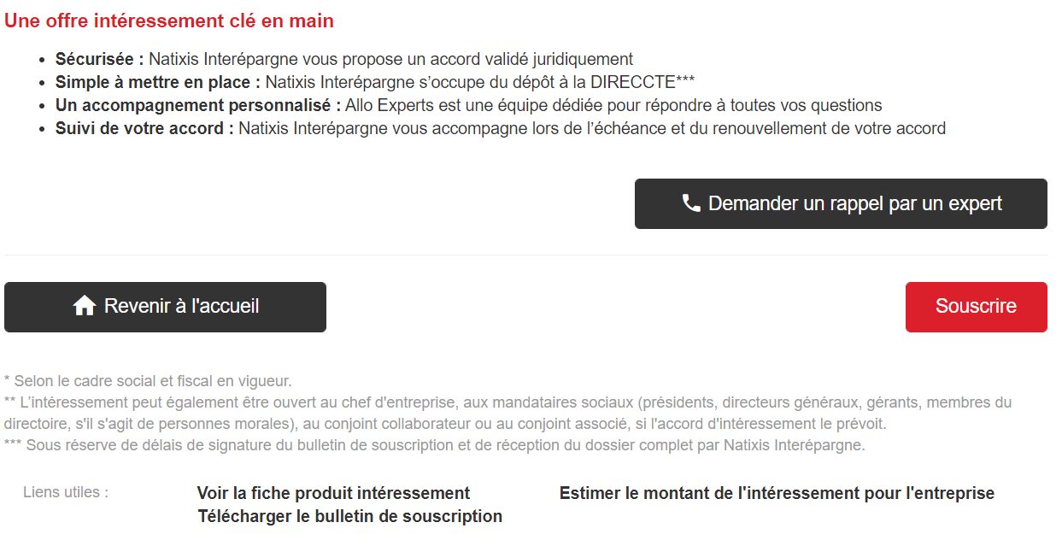
Qu’est-ce que l’intéressement ?
Menu cliquable :
Menu cliquable :
Menu cliquable :
Menu cliquable :
Présentation d’Easiris
Accès au portail
Page d’accueil Easiris
Page pédagogique
La simulation
La souscription
Comparatif prime / intéressement
La signature électronique du contrat
Le 1er versement
La signature électronique du versement
Comprendre l’intéressement
Le parcours intéressement
La demande de rappel par Allo Experts
Allo Experts
Après la souscription
Pour aller plus loin

Slide 12
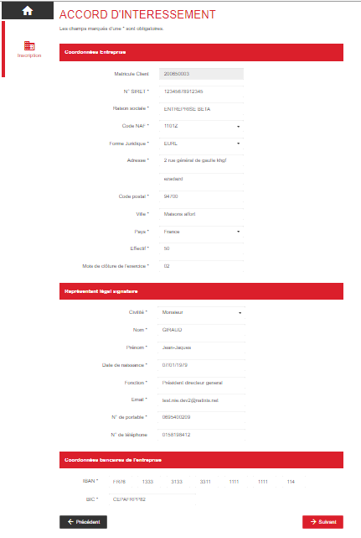



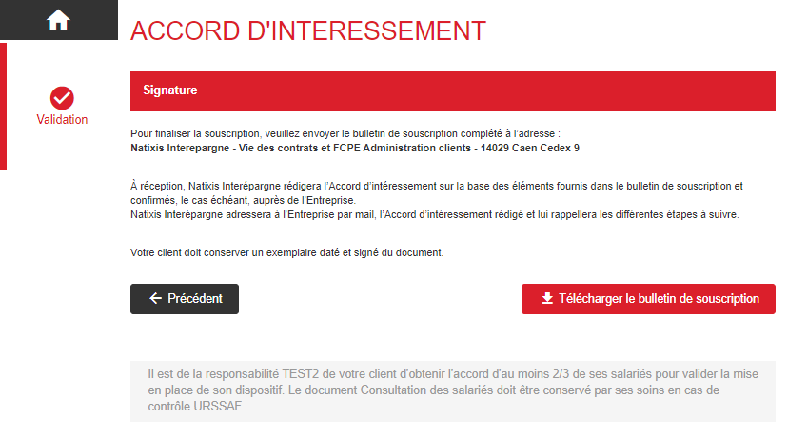
Le parcours intéressement à portée de main
Menu cliquable :
Menu cliquable :
Menu cliquable :
Menu cliquable :
Présentation d’Easiris
Accès au portail
Page d’accueil Easiris
      Renseignement des données personnelles et des coordonnées bancaires ou vérification des données.
Page pédagogique
La simulation
      Questionnaire à remplir.
La souscription
La signature électronique du contrat
      Téléchargement du bulletin de souscription.
Le 1er versement
La signature électronique du versement
Comprendre l’intéressement
Le parcours intéressement
Allo Experts
Après la souscription
Pour aller plus loin

Slide 13



Un besoin en particulier ? Allo Experts toujours à vos côtés.
Menu cliquable :
Menu cliquable :
Menu cliquable :
Menu cliquable :
Présentation d’Easiris
Accès au portail
Page d’accueil Easiris
ALLO EXPERTS
Véritable plateforme d’expertise dédiée
à l’épargne salariale & retraite
Disponible du lundi au vendredi de 8h30 à 18h
au
Page pédagogique
La simulation
La souscription
La signature électronique du contrat
Le 1er versement
Le Web Call Back
Lors de vos rendez-vous, un conseiller Allo Experts peut vous rappeler en quelques minutes pour réaliser un rendez-vous à 3, voire la vente des dispositifs.
Le partage d’application
Allo Experts peut suivre les saisies effectuées pendant la souscription et également réaliser une simulation pour votre client.
La signature électronique du versement
Comprendre l’intéressement
Le parcours intéressement
Allo Experts
Après la souscription
Pour aller plus loin

Slide 14
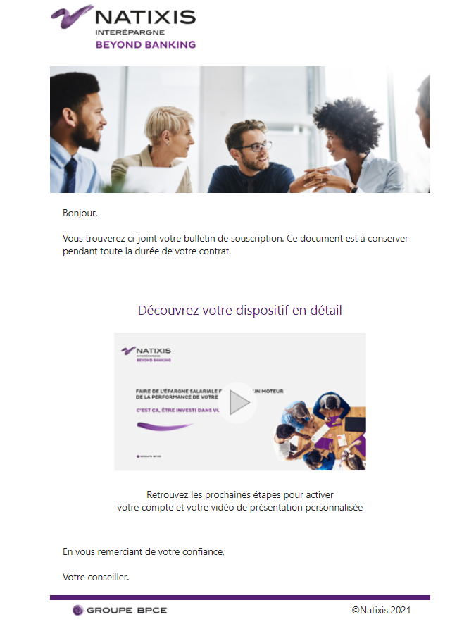
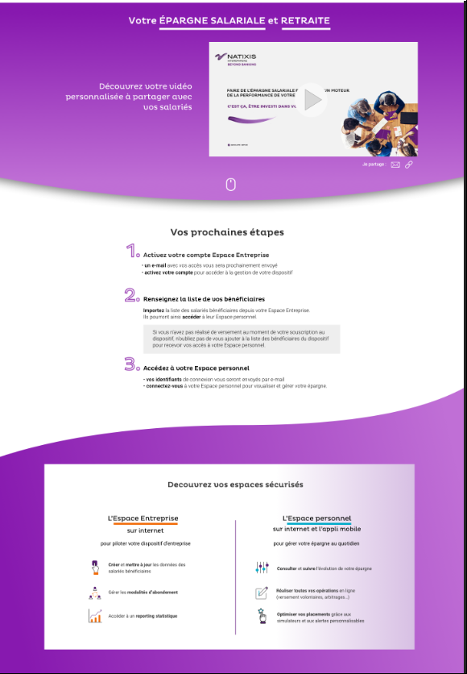
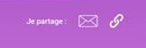
Et après la souscription…
Menu cliquable :
Menu cliquable :
Menu cliquable :
Menu cliquable :
Présentation d’Easiris
Accès au portail
Page d’accueil Easiris
Page pédagogique
1
Post-souscription, le client reçoit un
e-mail avec :
Le bulletin de souscription en pièce-jointe,
Un lien pour accéder à la vidéo personnalisée.
2
En cliquant sur le lien, le client peut visualiser la vidéo personnalisée de son dispositif et découvrir les prochaines étapes de sa souscription.
La simulation
La souscription
La signature électronique du contrat
Le 1er versement
La vidéo peut être partagée directement aux salariés !
La signature électronique du versement
Comprendre l’intéressement
Le parcours intéressement
Allo Experts
Après la souscription
Pour aller plus loin

Slide 15
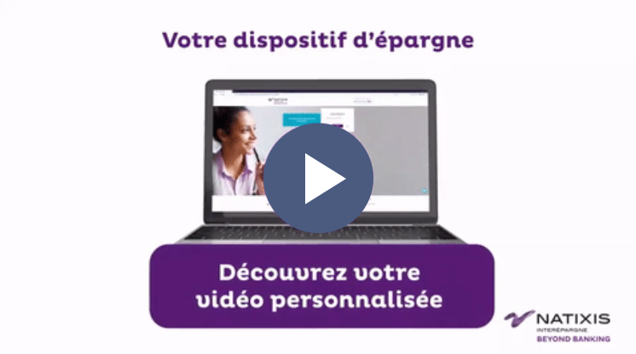
Comment cela fonctionne ?
Menu cliquable :
Menu cliquable :
Menu cliquable :
Menu cliquable :
Présentation d’Easiris
Accès au portail
Page d’accueil Easiris
Votre client active son compte Espace Entreprise.
Un e-mail avec les accès sera prochainement envoyé,
Le client active son compte pour accéder à la gestion de son dispositif.
Page pédagogique
La simulation
Pour plus de pédagogie, le client dispose d’une vidéo à partager avec ses salariés.
La souscription
Le client renseigne sa liste de bénéficiaires.
Le client importe la liste des salariés bénéficiaires depuis son Espace Entreprise,
Ils pourront ainsi accéder à leur Espace Personnel.
La signature électronique du contrat
Le 1er versement
Si le client n’a pas réalisé de versement au moment de la souscription au dispositif, il doit s’ajouter à la liste des bénéficiaires du dispositif pour recevoir ses accès à son Espace Personnel.
La signature électronique du versement
Comprendre l’intéressement
Le client accède à son Espace Personnel.
Les identifiants de connexion seront envoyés par e-mail,
Le client se connecte à son Espace Personnel pour visualiser et gérer son épargne.
Le parcours intéressement
Allo Experts
Après la souscription
Pour aller plus loin

